Slide 1
Одноклассники, сверстники, друзья.
Выполнила
Губина И.И
учитель
истории и обществознания

Slide 2
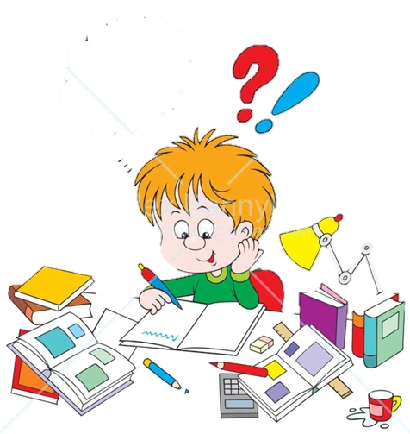
Проверка домашнего задания

Slide 3
Родина шахмат – Китай?
Да
Нет

Slide 4
Хобби – длительное увлечение чем-то во время досуга?
Да
Нет

Slide 5
Алгоритм – строгая последовательность действий по решению какой-нибудь задачи?
Да
Нет

Slide 6
Существует две ступени школьного образования?
Да
Нет

Slide 7
Раньше вместо слов «пойти в школу» говорили «отдать в учение»?
Да
Нет

Slide 8
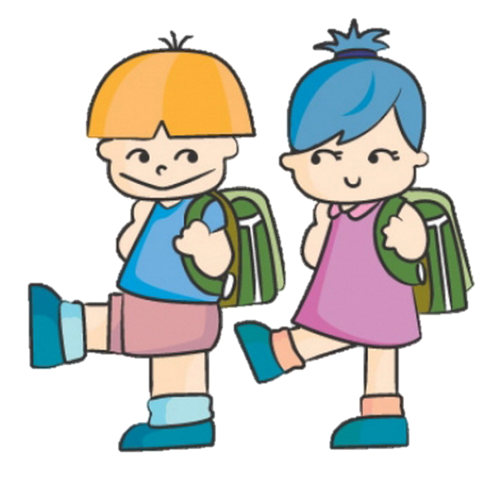
План урока :
Кто они – твои одноклассники?
Как не обидеть словом?
Чем ценна школьная дружба?

Slide 9
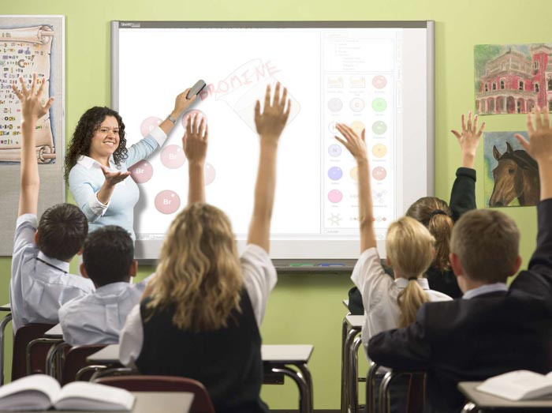


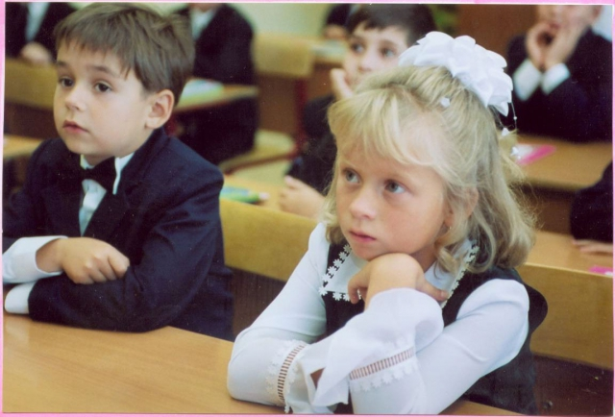

Slide 10
Задание
Разместите всех ребят по вагонам. В каждый вагон помещается не более 4 человек

Slide 12
Закрепление
Друзья – это

Slide 13
Домашнее задание
Написать письмо другу и принести на следующий урок.
§11 читать вопросы с.116-117

